Slide 1

미션 2. 나무를 지켜라!
햄스터 소방관
2022. 10. 01.(토) ~ 2022. 10. 31.(월)

Slide 2



나무를 지켜라! 햄스터 소방관
배출된 이산화 탄소를 다시 흡수하는 소중한 나무!
나무들이 산불로 사라지지 않도록 햄스터 소방관이 빠르게
이동하여 불을 진압할 수 있도록 도와주세요.
진행 예시
1
2
3
4
각 팀을 나누어 게임판을 세팅합니다.
게임에 필요한
(햄스터 이동, 집게 여닫기 등) 프로그램을 의논하여 만듭니다.
준비가 끝나면 동시에 게임을 시작해서
제한 시간 동안 얼마나 불을 줄이는지 대결합니다.
학급별 재미있는 규칙을 추가하여 게임을 변형할 수 있습니다.
제출물
학급별 활동 영상 (한 팀의 게임 영상 촬영)
수업 보고서 (게임 운영 및 변형 등)
(우선 영상만 제출하고, 보고서는 추후에 미션 1~3을 묶어서 한꺼번에 따로 제출합니다.)

Slide 3
탄소 중립과 나무
동영상 시청을 통해 탄소 중립과 나무의 관계를 알아 봅시다.
(1) 탄소 중립과 나무 (1분)
재생 시간 2분~3분 위치까지 시청
https://youtu.be/0Lu-QLOdPrc?t=123
(2) 탄소 중립과 산불 (2분8초)
https://youtu.be/vBYLvFQ0aR4
다른 자료들도 찾아서 살펴 봅시다.
Notes:
예시를 참고하시기 바랍니다.

Slide 4
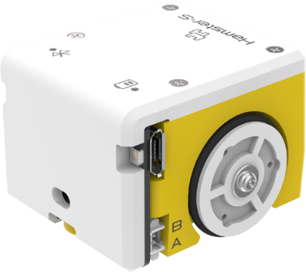

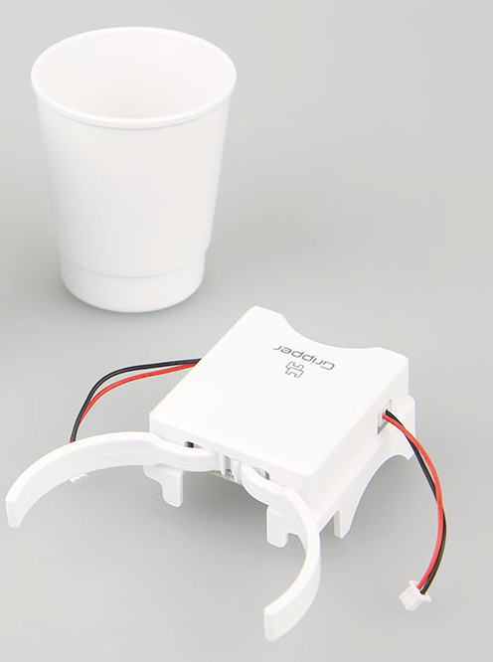
(1) 게임판 세팅
햄스터S 로봇과 집게, 컵, 게임판을 준비합니다.
햄스터S
게임판
집게(그리퍼)와 컵
Notes:
예시를 참고하시기 바랍니다.

Slide 5
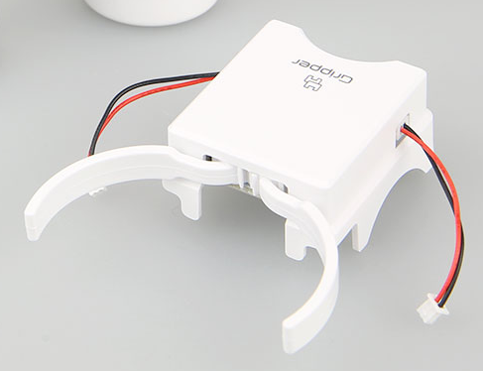
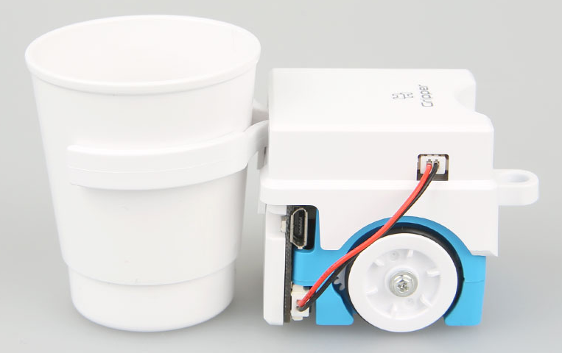
(1) 게임판 세팅
햄스터S 로봇에 집게를 연결합니다. (동영상 참고, 34초)
https://youtu.be/QgvLnZVCR0M
Notes:
예시를 참고하시기 바랍니다.

Slide 6

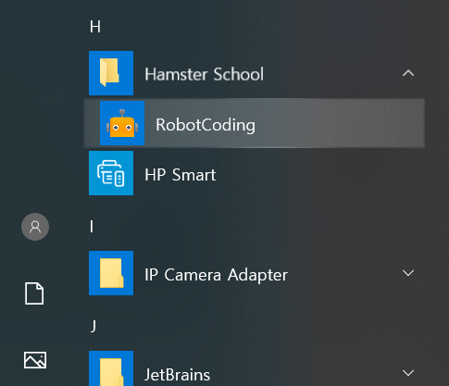
(2) 프로그램 만들기
로봇 코딩 프로그램을 실행합니다.
바탕 화면의 바로가기 실행
시작 메뉴
→ Hamster School
→ RobotCoding
또는
Notes:
예시를 참고하시기 바랍니다.

Slide 7
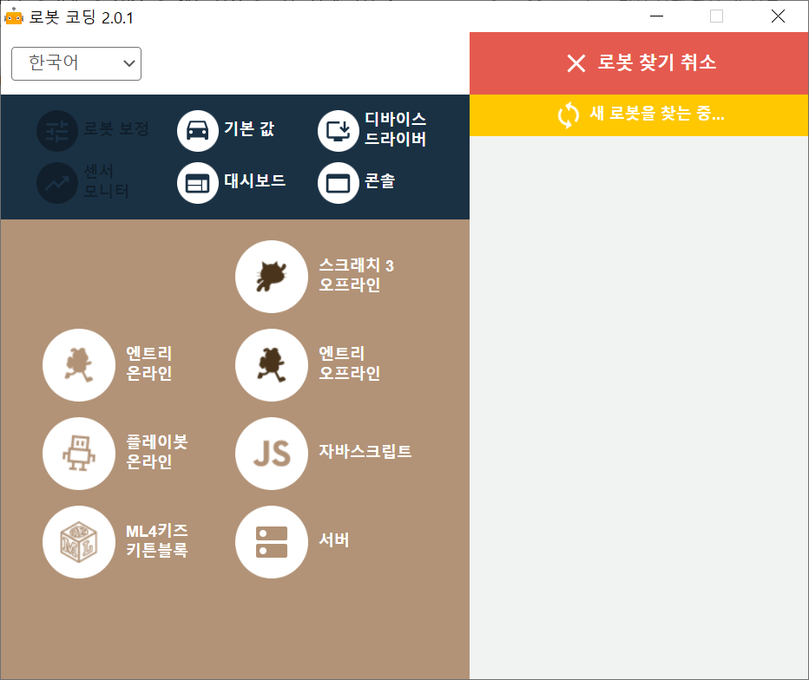
디바이스 드라이버 설치
1
디바이스 드라이버 클릭
Notes:
예시를 참고하시기 바랍니다.

Slide 8
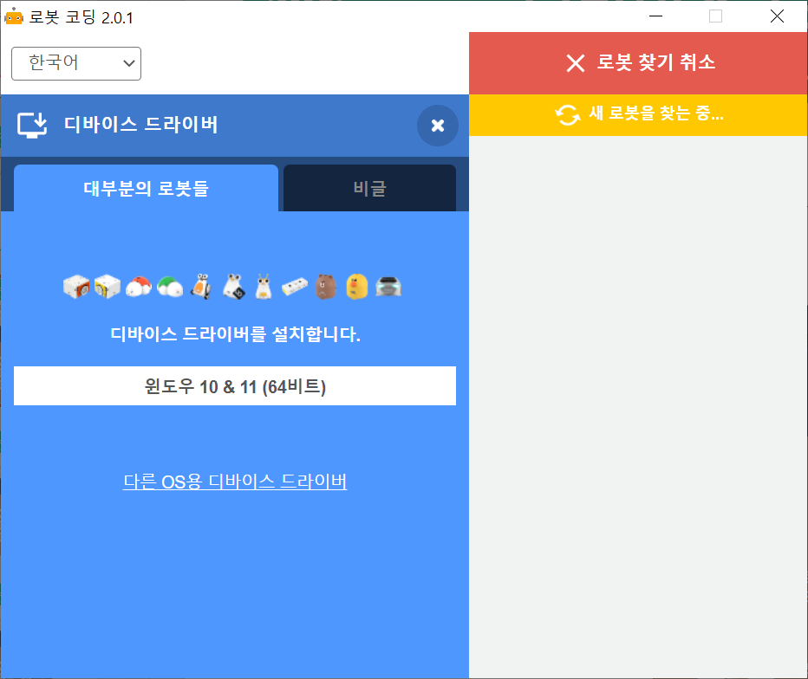
디바이스 드라이버 설치
2
해당 OS의 버튼 클릭
Notes:
예시를 참고하시기 바랍니다.

Slide 9
디바이스 드라이버 설치
3
창 닫기
Notes:
예시를 참고하시기 바랍니다.

Slide 10
디바이스 드라이버 설치
Notes:
예시를 참고하시기 바랍니다.

Slide 11
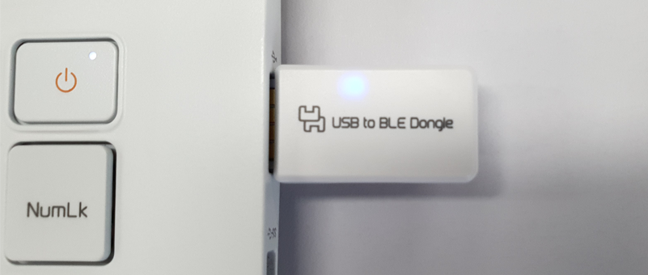
햄스터S 로봇 연결
1
USB 동글을 컴퓨터의 USB 포트에 연결
블루투스 연결 표시등
USB 동글의 블루투스 연결 표시등이 파란색으로 천천히 깜박이면 정상입니다.
블루투스 연결 표시등이 파란색으로 표시되지 않으면
컴퓨터의 USB 포트 이상 → USB 동글을 컴퓨터의 다른 USB 포트에 연결
접촉 불량 → USB 동글을 손가락으로 살짝 눌러 접촉면이 닿게 함
Notes:
예시를 참고하시기 바랍니다.

Slide 12
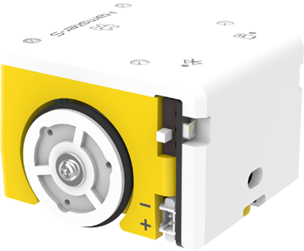
햄스터S 로봇 연결
2
전원 스위치를 위로 올려 전원 켜기
Notes:
예시를 참고하시기 바랍니다.

Slide 13
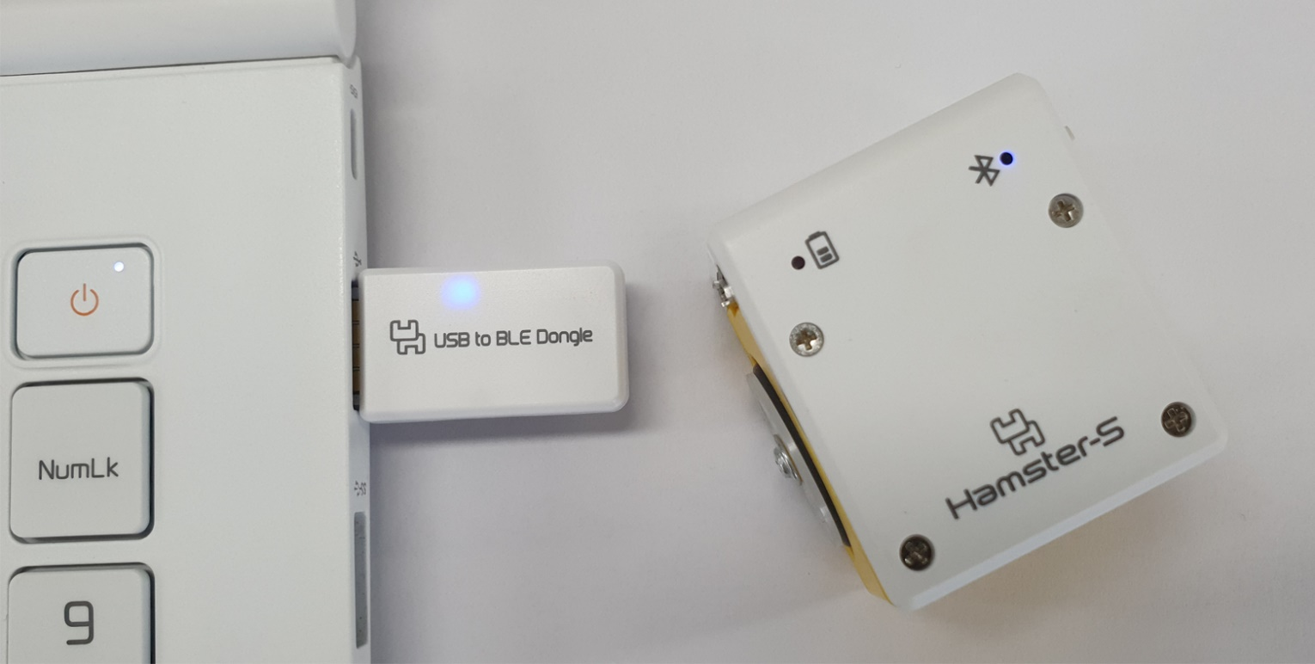
햄스터S 로봇 연결
3
로봇을 USB 동글 가까이 가져 가기 (15cm 이내)
햄스터S 로봇에서 삑 소리가 나고,
햄스터S 로봇과 USB 동글의 블루투스 연결 표시등이
파란색으로 계속 켜 있거나 빠르게 깜박이면 정상입니다.
Notes:
예시를 참고하시기 바랍니다.

Slide 14
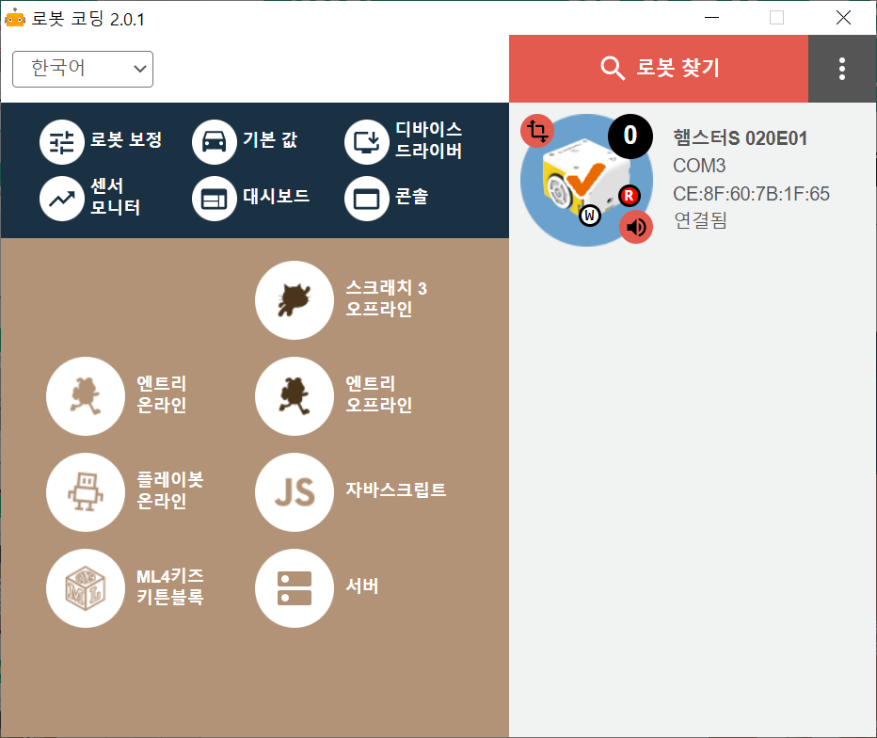
햄스터S 로봇 연결
4
연결된 햄스터S 로봇이 표시됨
Notes:
예시를 참고하시기 바랍니다.

Slide 15
스크래치3 실행
1
스크래치3 오프라인 클릭
Notes:
예시를 참고하시기 바랍니다.

Slide 16
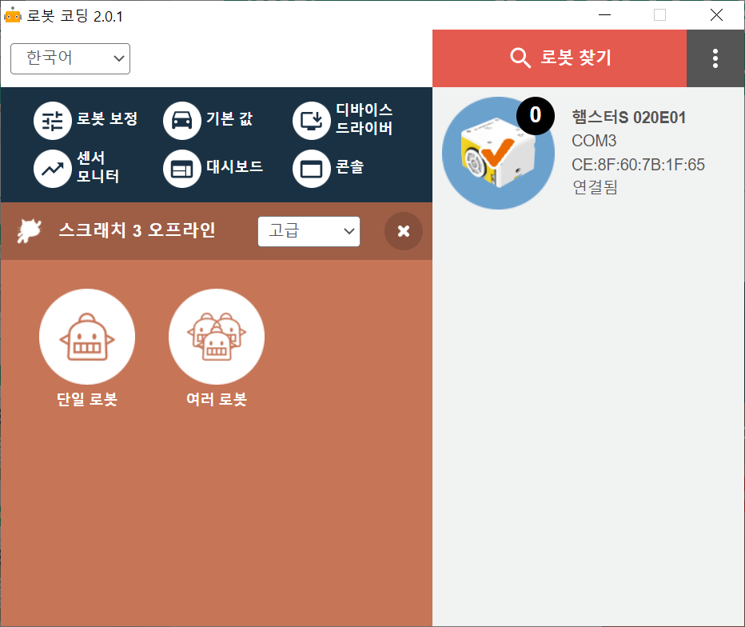
스크래치3 실행
2
단일 로봇 클릭
Notes:
예시를 참고하시기 바랍니다.

Slide 17
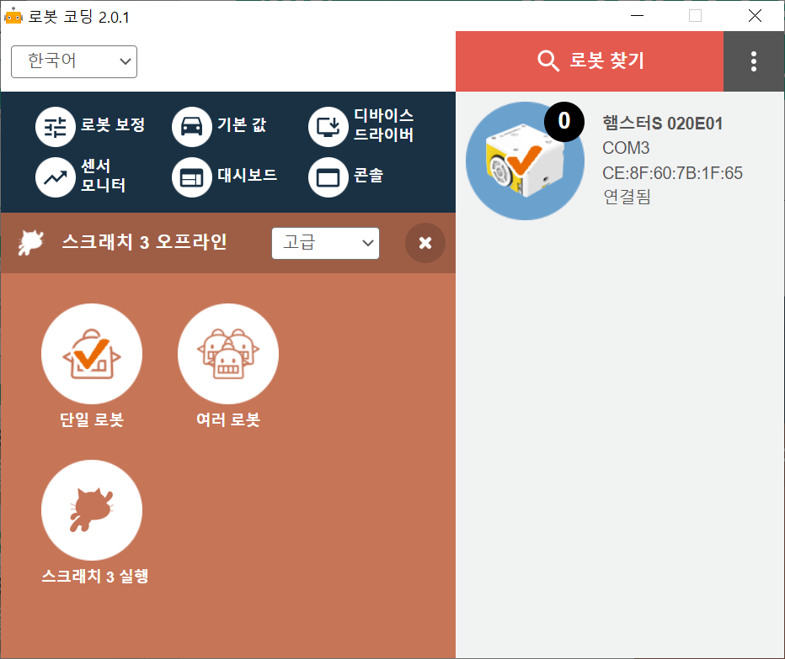
스크래치3 실행
3
스크래치 3 실행 클릭
Notes:
예시를 참고하시기 바랍니다.

Slide 18
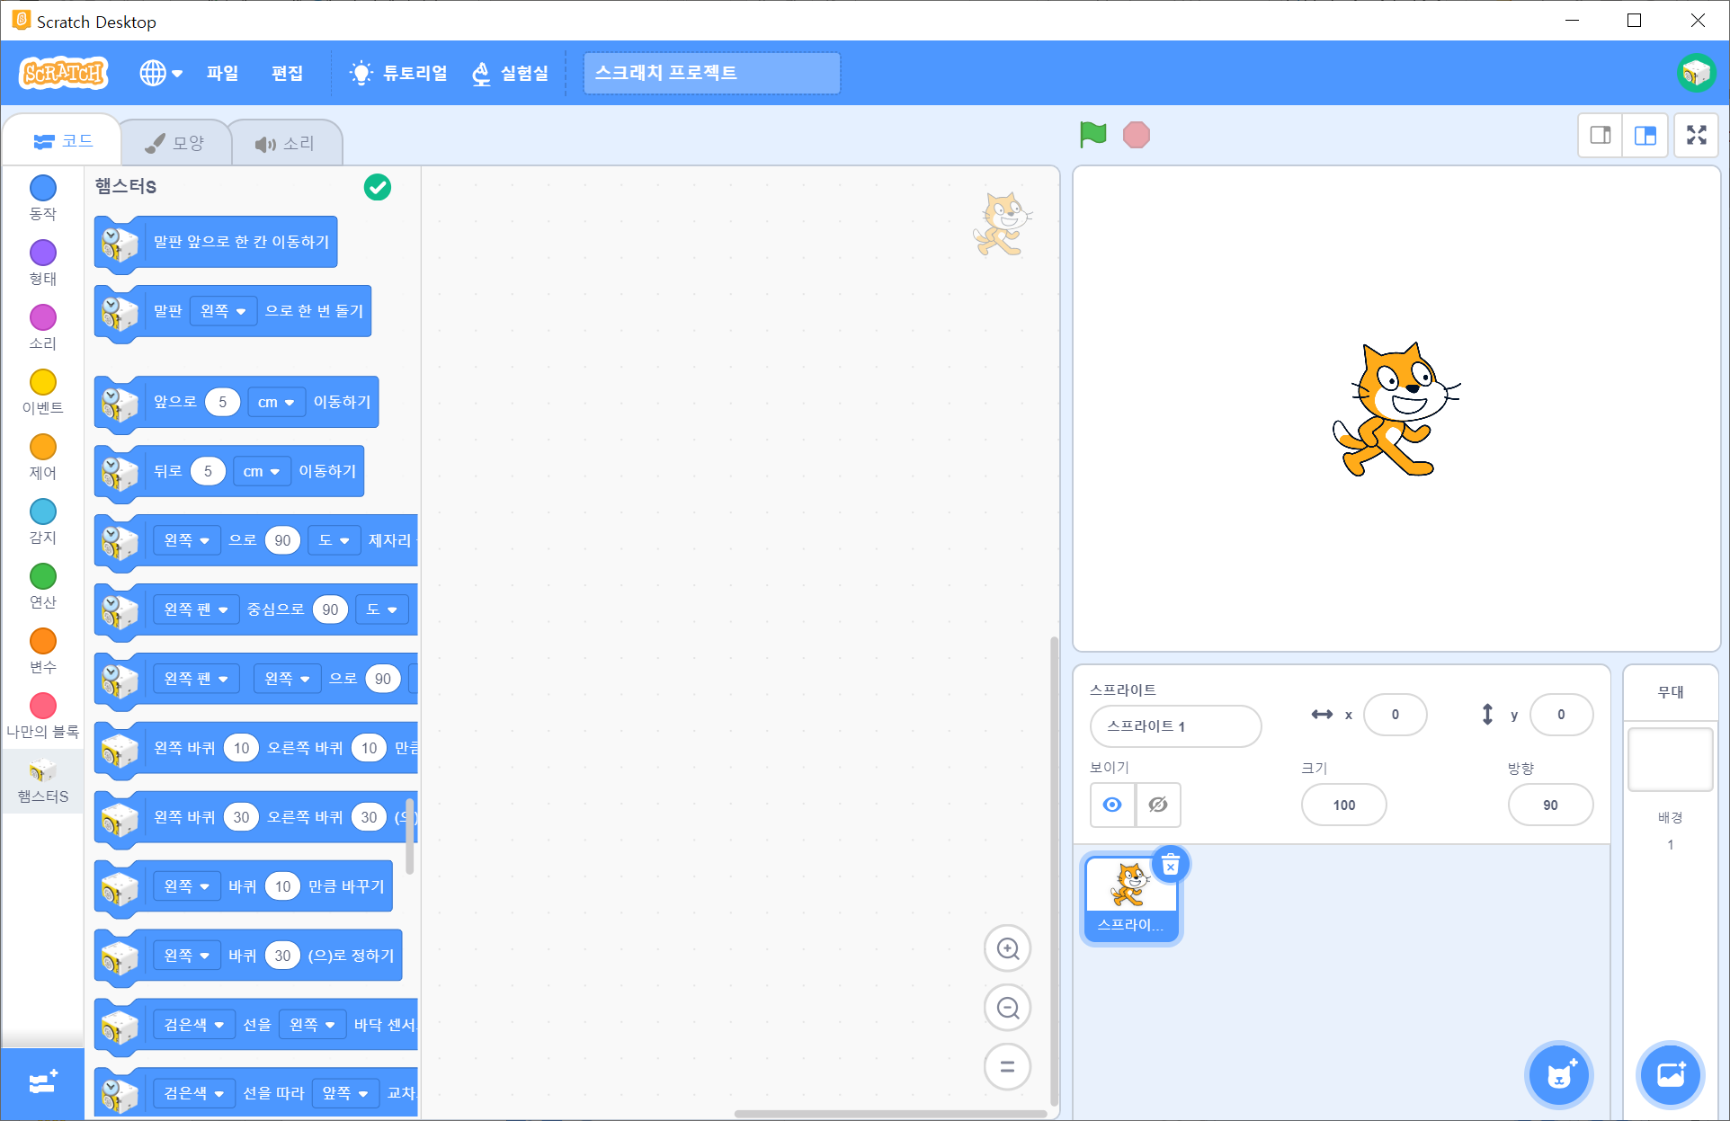
스크래치3 실행
Notes:
예시를 참고하시기 바랍니다.

Slide 19
스크래치3 실행
햄스터S가 연결되어 있을 때
Notes:
예시를 참고하시기 바랍니다.

Slide 20
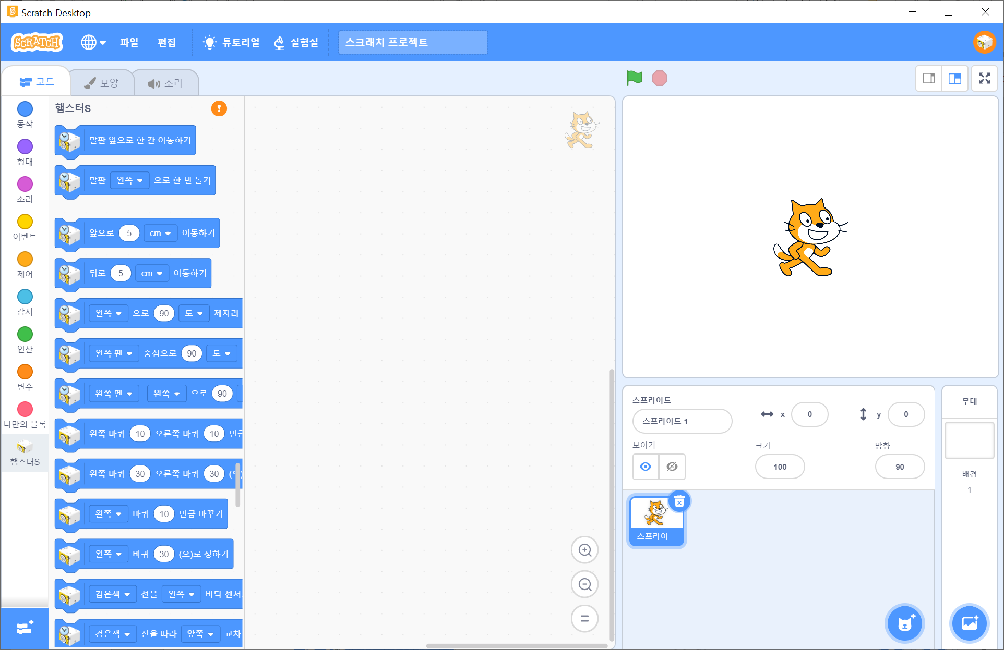
스크래치3 실행
햄스터S의 연결이 끊어졌을 때
Notes:
예시를 참고하시기 바랍니다.

Slide 21
손 찾기 기능 추가
1
확장 기능 추가 버튼 클릭
Notes:
예시를 참고하시기 바랍니다.

Slide 22
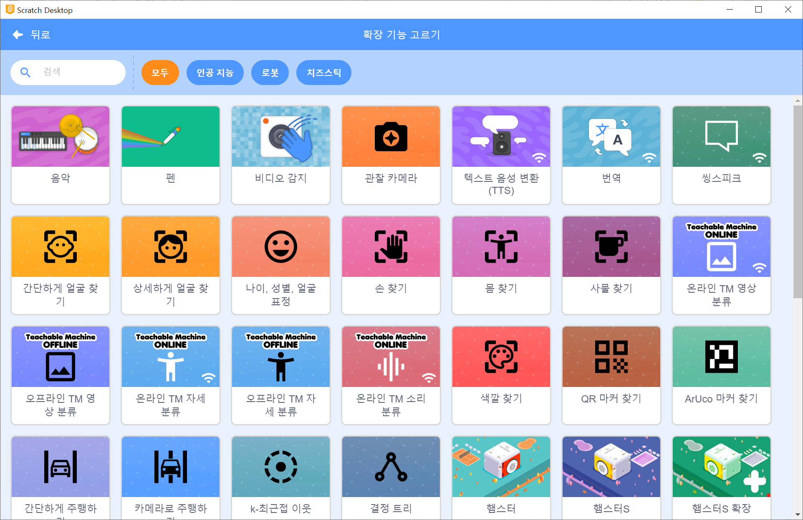
손 찾기 기능 추가
2
인공지능 클릭
Notes:
예시를 참고하시기 바랍니다.

Slide 23
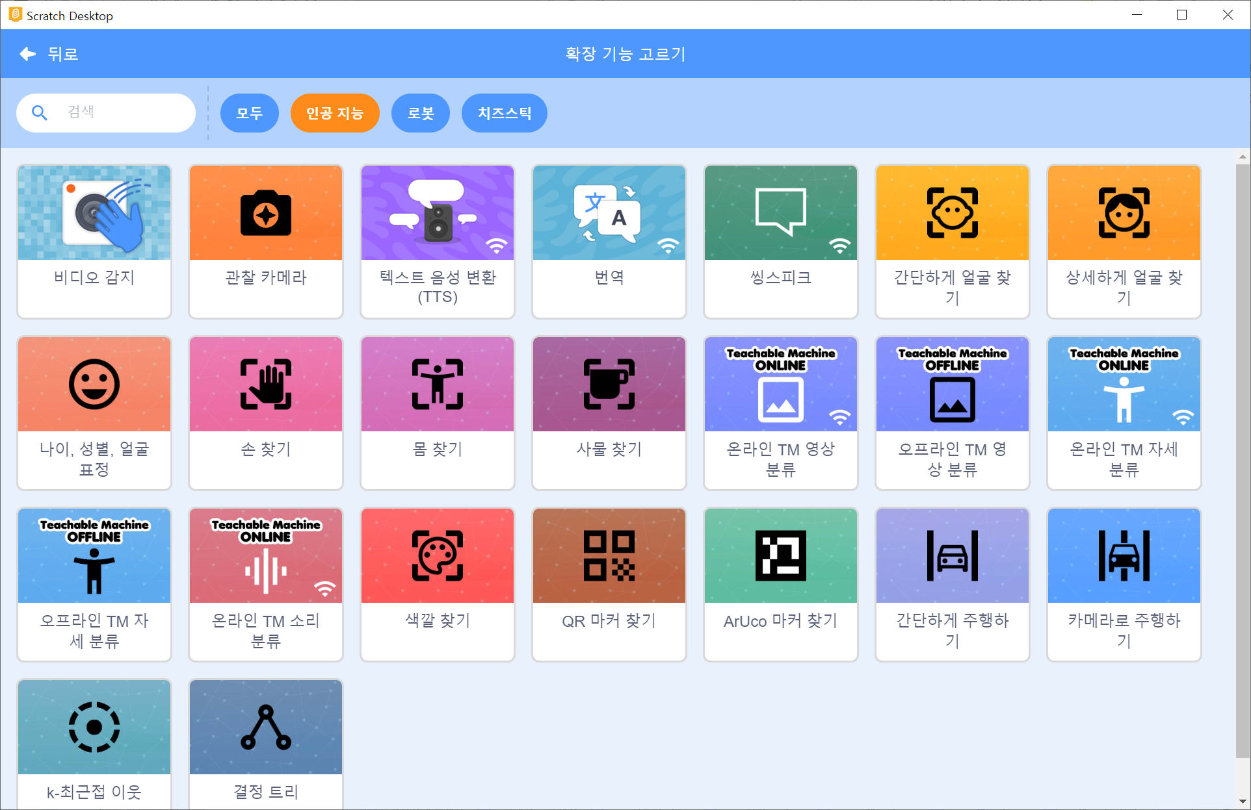
손 찾기 기능 추가
3
손 찾기 클릭
Notes:
예시를 참고하시기 바랍니다.

Slide 24
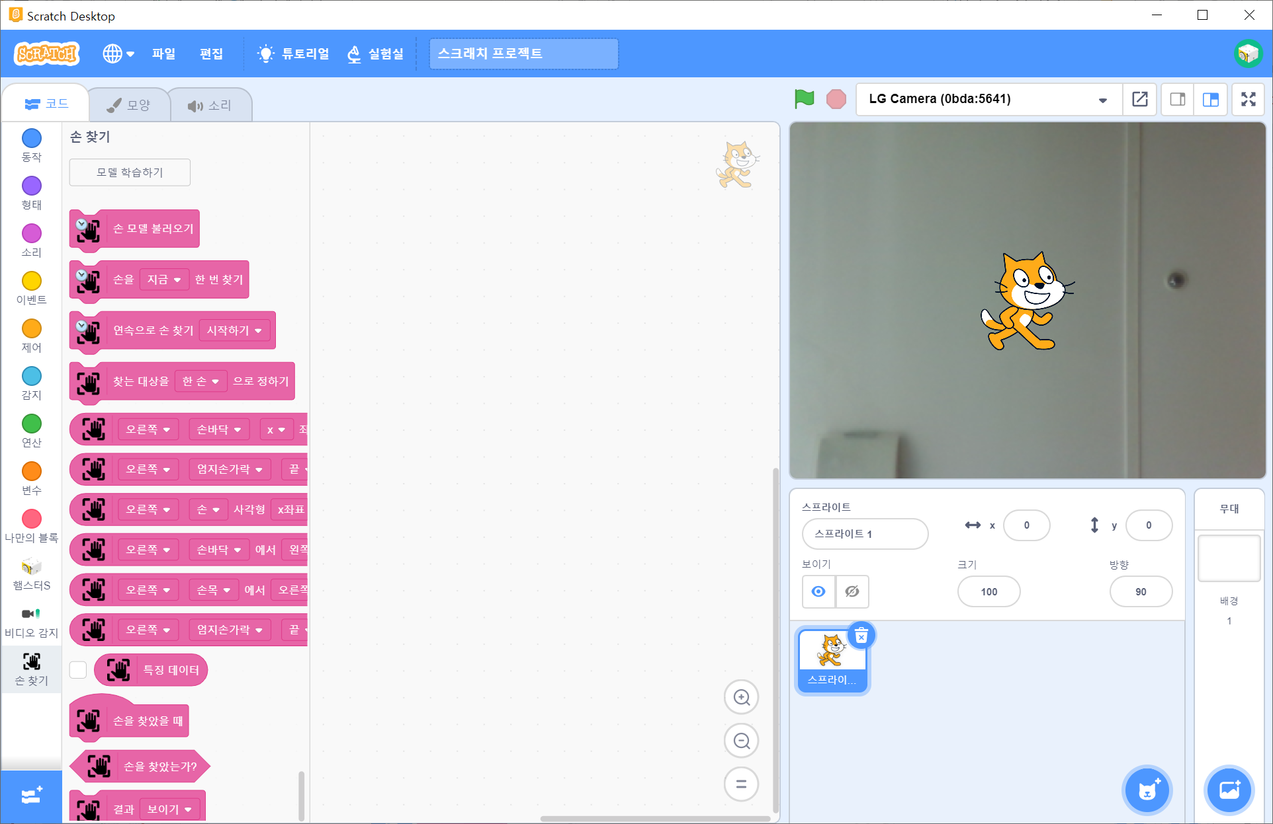
손 찾기 기능 추가
4
고양이 숨기기
Notes:
예시를 참고하시기 바랍니다.

Slide 25
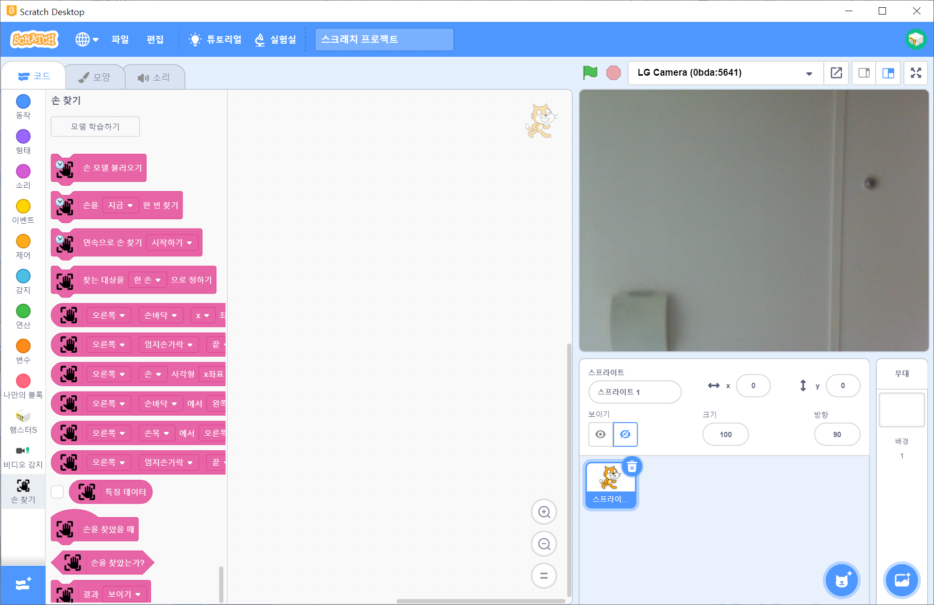
손 찾기 기능 추가
Notes:
예시를 참고하시기 바랍니다.

Slide 26

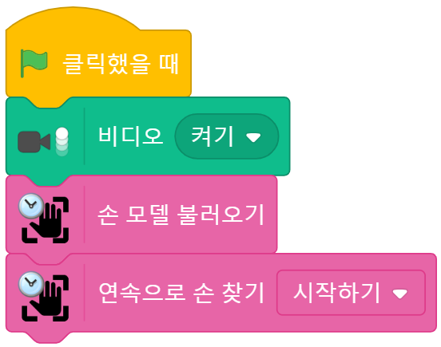
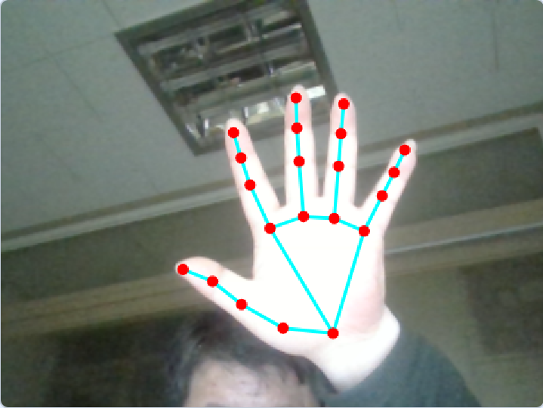
손 찾기
Notes:
예시를 참고하시기 바랍니다.

Slide 27
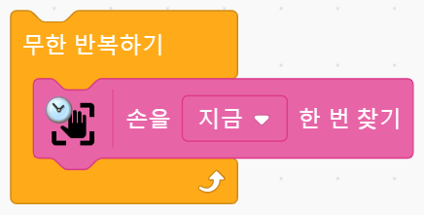
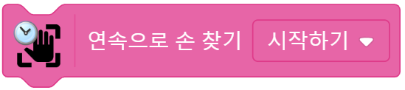
손 찾기
Notes:
예시를 참고하시기 바랍니다.

Slide 28
손 찾기
모델 불러오기
영상 1장 얻기
영상 처리 (손 찾기)
결과 활용
Notes:
예시를 참고하시기 바랍니다.

Slide 29
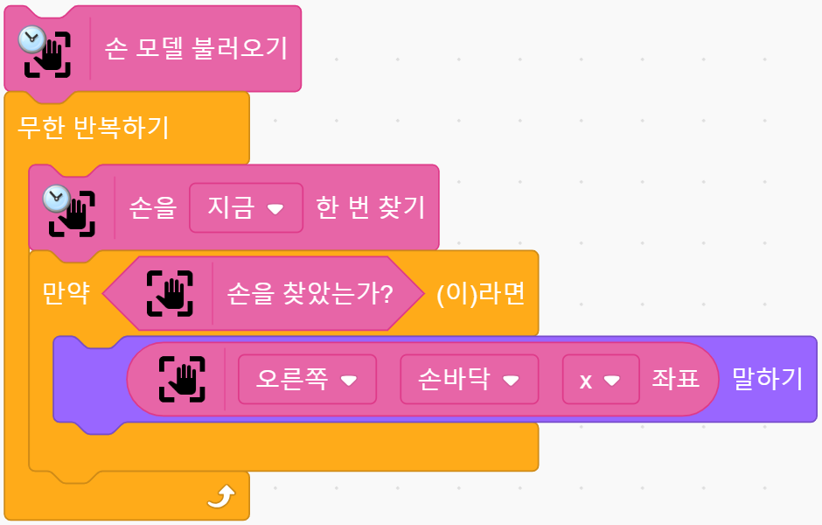
손 찾기
모델 불러오기
영상 1장 얻기
영상 처리 (손 찾기)
결과 활용
Notes:
예시를 참고하시기 바랍니다.

Slide 30

손 찾기
왼쪽
오른쪽
손바닥
손목
x
y
왼쪽
오른쪽
180
-240
0,0
240
-180
Notes:
예시를 참고하시기 바랍니다.

Slide 31
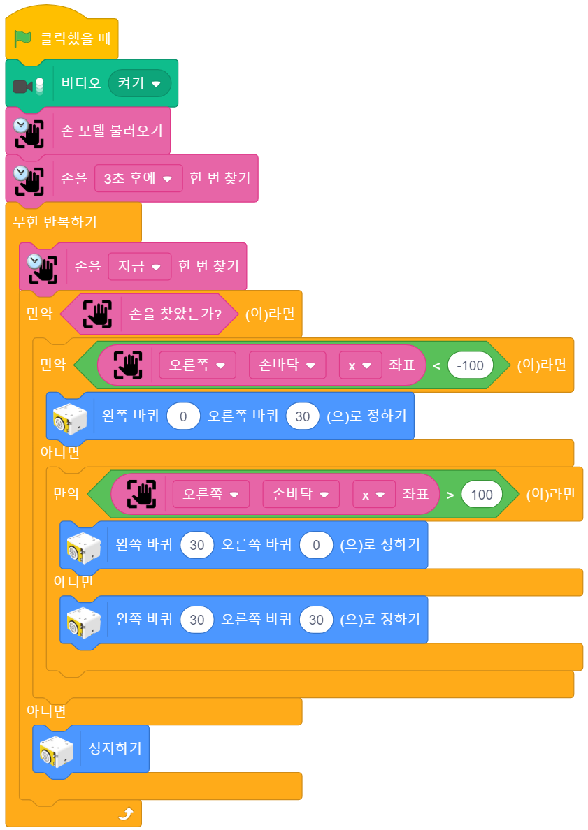
로봇 조종
180
-240
0,0
240
-180
Notes:
예시를 참고하시기 바랍니다.

Slide 32
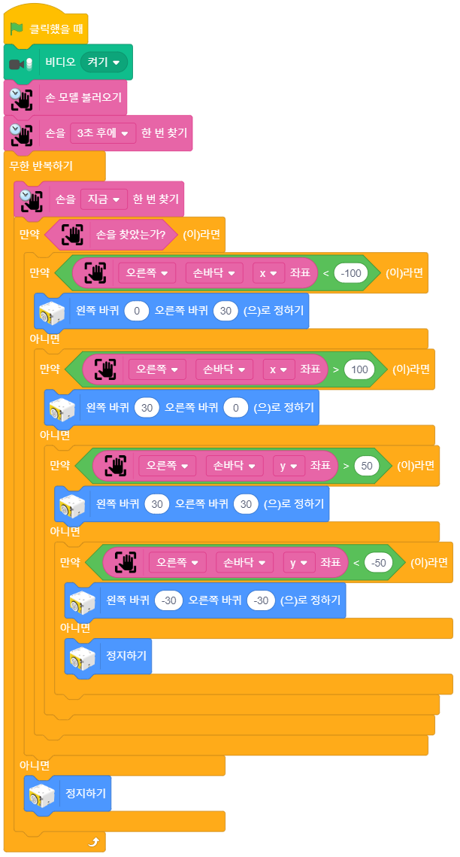
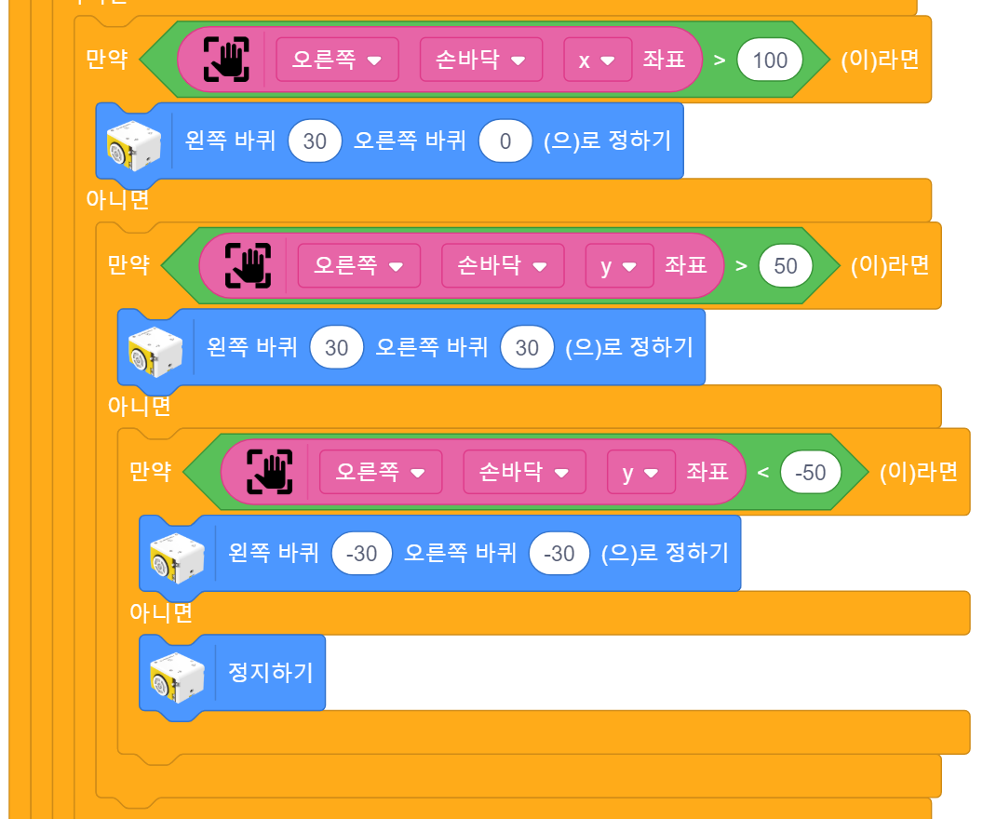
로봇 조종
Notes:
예시를 참고하시기 바랍니다.

Slide 33
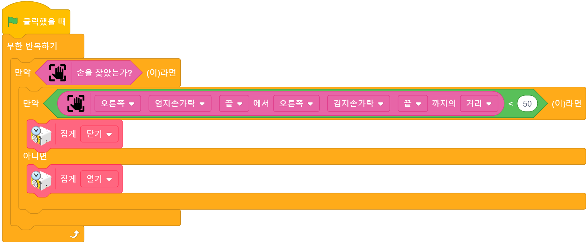
집게 열고 닫기
Notes:
예시를 참고하시기 바랍니다.

Slide 34
(3) 게임하기
2인이 한 팀이 되어 2:2 경기를 합니다.
1인 한 팀으로 1:1 경기를 할 수도 있습니다.
Notes:
예시를 참고하시기 바랍니다.

Slide 35


(3) 게임하기
1
게임판을 놓고 4개의 모퉁이에
컵 3개와 햄스터S 로봇 1개씩 놓습니다.
1팀
2팀
Notes:
예시를 참고하시기 바랍니다.

Slide 36
(3) 게임하기
2
로봇을 조종하여 컵을 불로 옮깁니다.
1팀
2팀
Notes:
예시를 참고하시기 바랍니다.

Slide 37
(3) 게임하기
3
제한 시간 내에 더 많은 컵을 옮긴 팀이 승리합니다.
1팀
2팀
Notes:
예시를 참고하시기 바랍니다.

Slide 38

(4) 게임 변형하기
게임을 변형해 봅시다
햄스터 로봇 조종을 어떤 방법으로 했나요? 바꿀 수 있는 방법은 없을까요?
제한 시간은 충분했나요? 어느 정도의 시간이 적당할까요?
자신의 팀 쪽에 있는 불만 끄게 할까요? 다른 쪽의 불도 끌 수 있게 할까요?
다양한 규칙을 정해서 시합해 봅시다.
즐거운 활동을 위해 변형한 규칙과 내용은?
예)
- 햄스터 2대가 컵을 전달하는 과정을 추가한다.
Notes:
예시를 참고하시기 바랍니다.

Slide 39
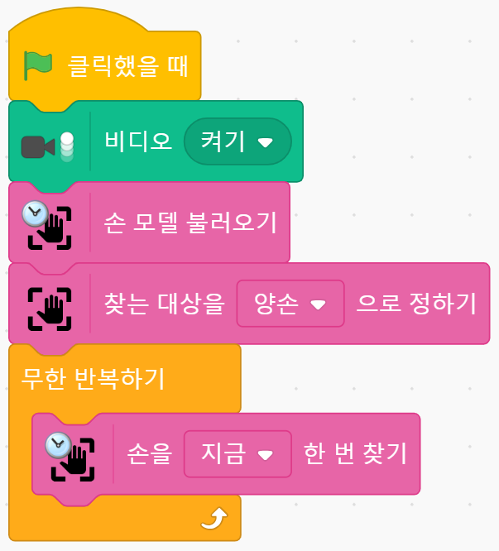
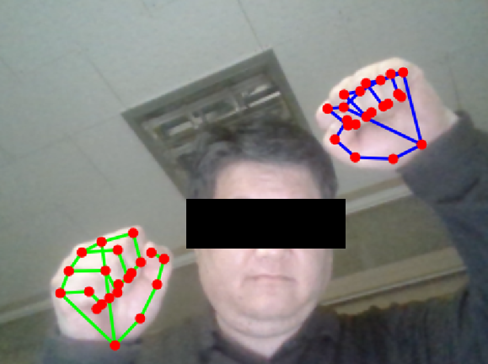
(4) 게임 변형하기
오른쪽
왼쪽
Notes:
예시를 참고하시기 바랍니다.

Slide 40
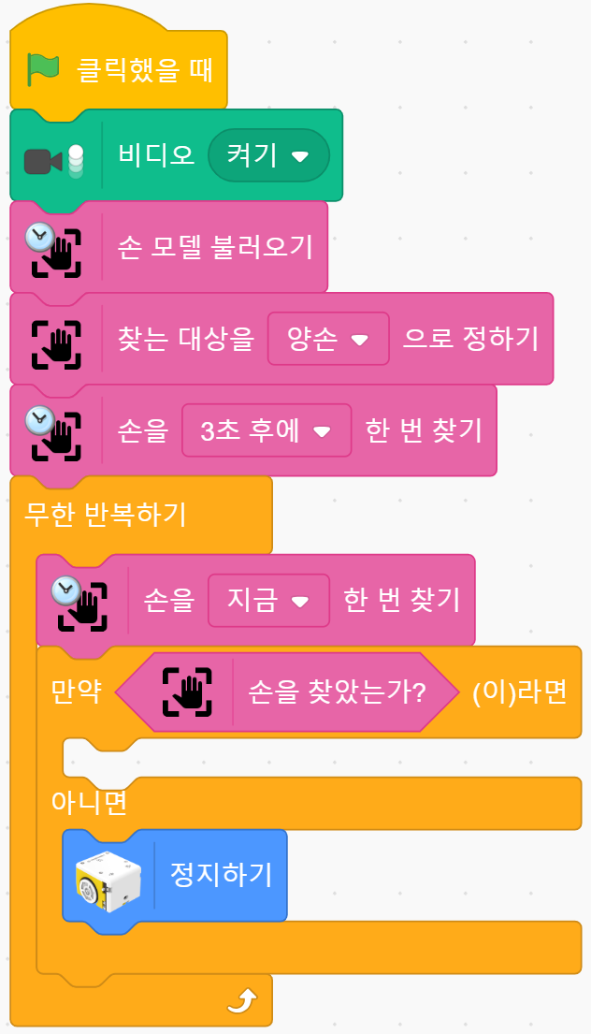
(4) 게임 변형하기
Notes:
예시를 참고하시기 바랍니다.

Slide 41
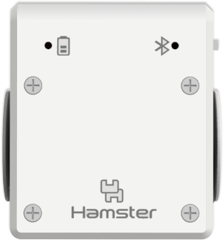
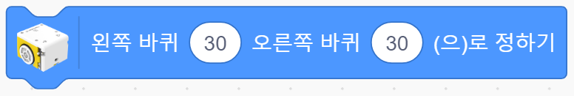
(4) 게임 변형하기
주행속도
주행속도
주행속도
주행속도
각도
각도
각도
주행속도 - 각도
주행속도 + 각도
Notes:
예시를 참고하시기 바랍니다.

Slide 42


(4) 게임 변형하기
주행속도
주행속도
주행속도
주행속도
각도
각도
각도
주행속도 - 각도$×α$
주행속도 + 각도$×α$
Notes:
예시를 참고하시기 바랍니다.

Slide 43





(4) 게임 변형하기
각도
주행속도
주행속도
각도
각도
주행속도 - 각도$×α$
주행속도 + 각도$×α$
Notes:
예시를 참고하시기 바랍니다.

Slide 44
(4) 게임 변형하기
각도
Notes:
예시를 참고하시기 바랍니다.

Slide 45

산출물 제출
제출 예시
(구글 폼)
https://forms.gle/tbr7N4wAuMTswvAk6
활동예시
  제출 학급(지도교사)
  예) 한국초등학교 6학년 6반 (지도교사 홍길동)
  즐거운 활동을 위해 변형한 규칙과 내용을 설명해 주세요.
  예) 햄스터 2대가 컵을 전달하는 과정을 추가한다. (예시보다 좀 더 자세히 적어 주세요.)
                활동 영상을 업로드 해주세요.
** 파일 크기가 1GB 이상 또는 업로드가 안되는 경우에는 akaii0417@hanmail.net 이메일로 제출하세요.
** 파일이 여러 개인 경우에는 압축하여 하나의 파일로 제출하세요.
제출 마감 : 10월 31일 (월) 24:00
Notes:
예시를 참고하시기 바랍니다.

